Slide 1
La línia lateral dels peixos
Aiyan, Andrea, Alessandro, Miriam

Slide 2
An Línia lateral dels peixos
La línia lateral té unes cèl·lules molt sensibles a les variacions de la pressió de l’aigua .
S’originen al seu costat quan algun organisme hi passa prou a prop seu.

Slide 3
Ai Que detecten els peixos gracies a la línia lateral?
Els peixos gracies a la línia lateral poden detectar preses o depredadors.
Això els permet obtenir aliments i defensar-se d’altres depredadors quan el volen atacar.

Slide 4
M Quina utilitat pot tenir la línia lateral per a un peix carnívor que viu a la foscor de les profunditats?
Als peixos carnívors els hi serveix per poder-se orientar i saber que hi ha al seu voltant.
Bé sigui per protegir-se o bé per obtenir aliments.

Slide 5
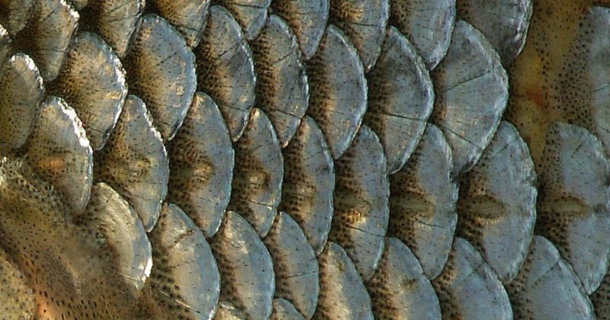
Al Informació
Les línies laterals comunament són visibles com tènues línies que recorren cada costat de l’opercle,que es l’estructura que cobreix les brànquies,fins la base de la cua.

Slide 6
An Estímul i resposta que pot captar el peix gracies a la línia lateral?
L’estímul és quan un peix passa molt a prop El receptor són les cèl·lules sensitives de la línia lateral.
L’estímul és enviat al cervell pels nervis del seu organisme, i aquest l’analitza i elabora una resposta. La resposta seria en aquest cas apartar-se del peix.

